Slide 1
作業系統期中考報告Windows作業系統測試報告
作業系統
期中考報告
NAME:董宸維A100E111
TEACHER:偉大的恩師龍大大

Slide 2
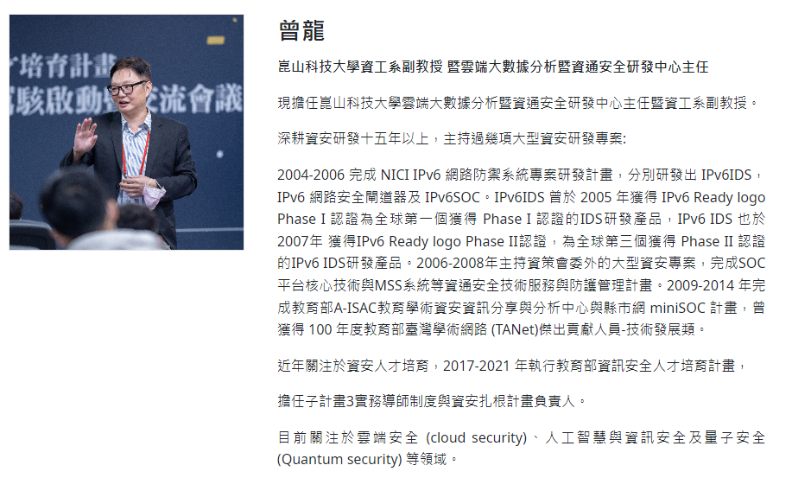

Slide 3
Agenda
windows server 2022
Windows Server 2022基本環境
Winodws server相關 管理工具
server manager使用技術
使用者(USERS)|群組(GROUP)建置與管理 技術
檔案與資料夾設定與管理 技術
群組原則(Group policy)與安全設定 技術
IIS 伺服器建置
建置過程
inetpub目錄架構
第一支HTML程式測試
FTP伺服器建置

Slide 4
Windows server 2022

Slide 5
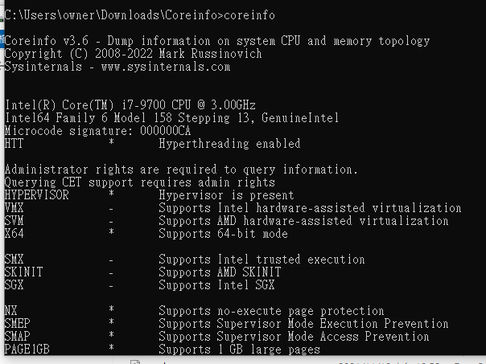
使用Sysinternals的Coreinfo檢視CPU及RAM的資訊

Slide 6
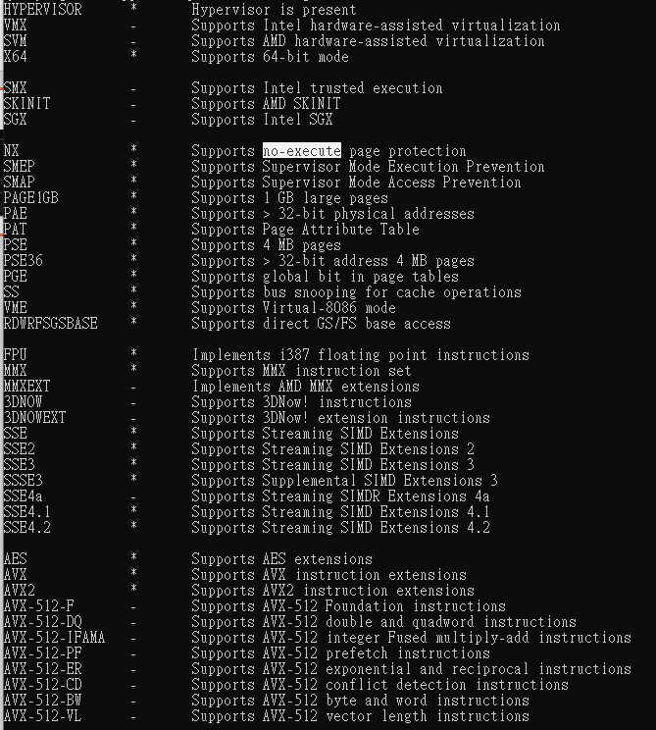

Slide 7
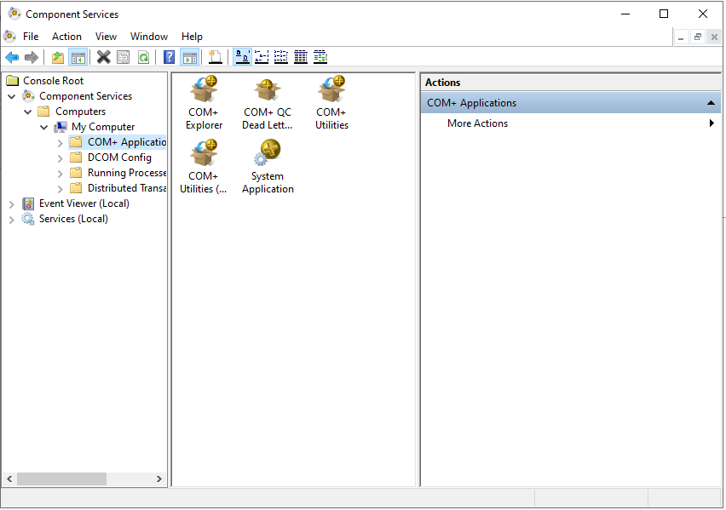

Slide 8
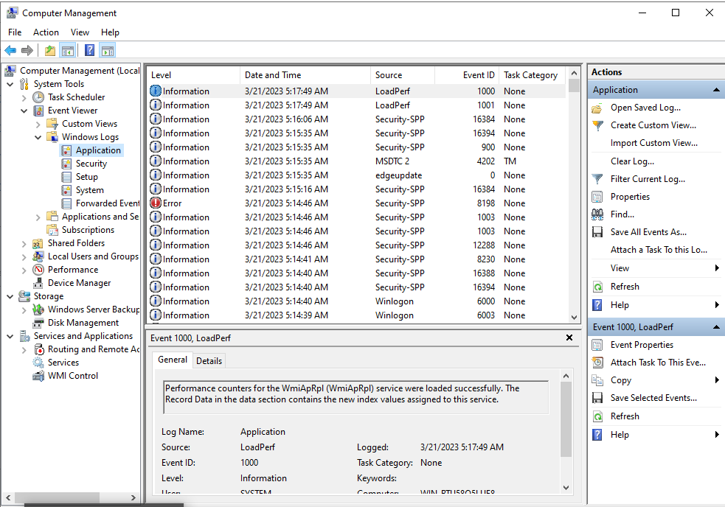

Slide 9
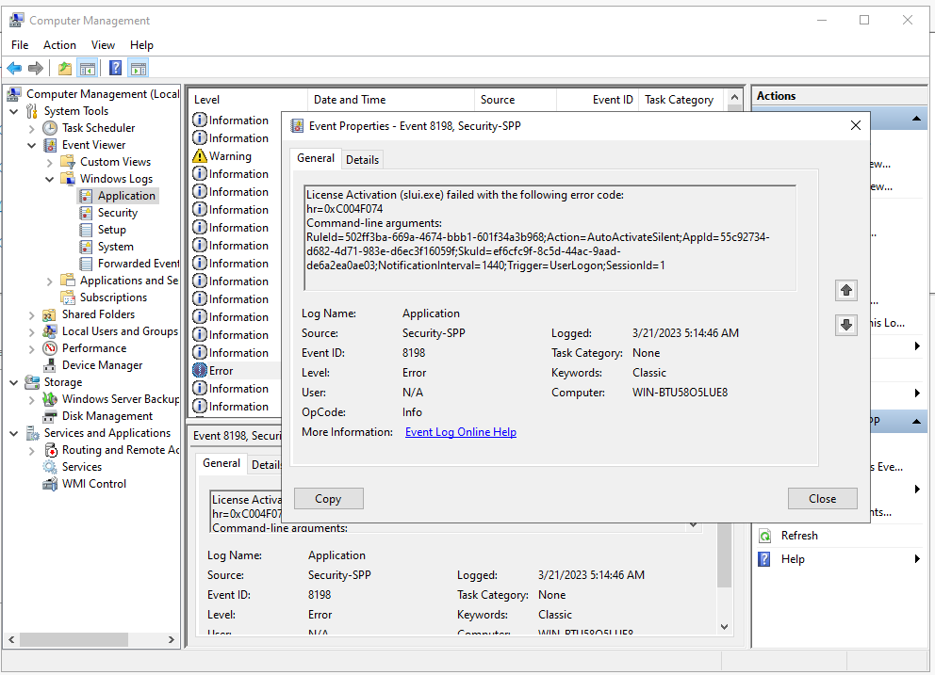

Slide 10
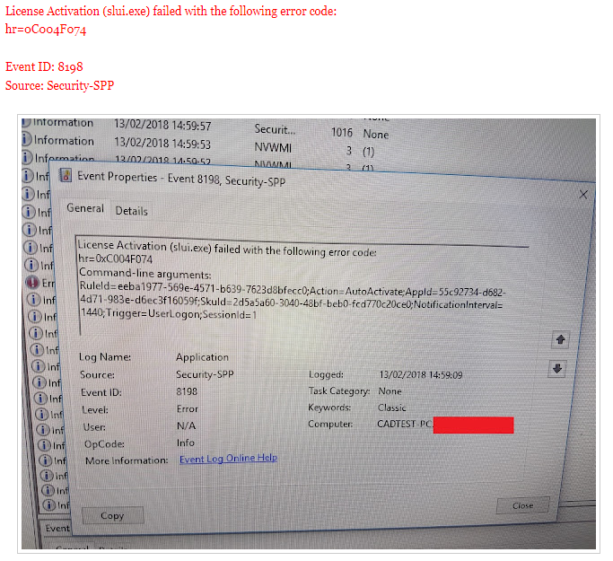
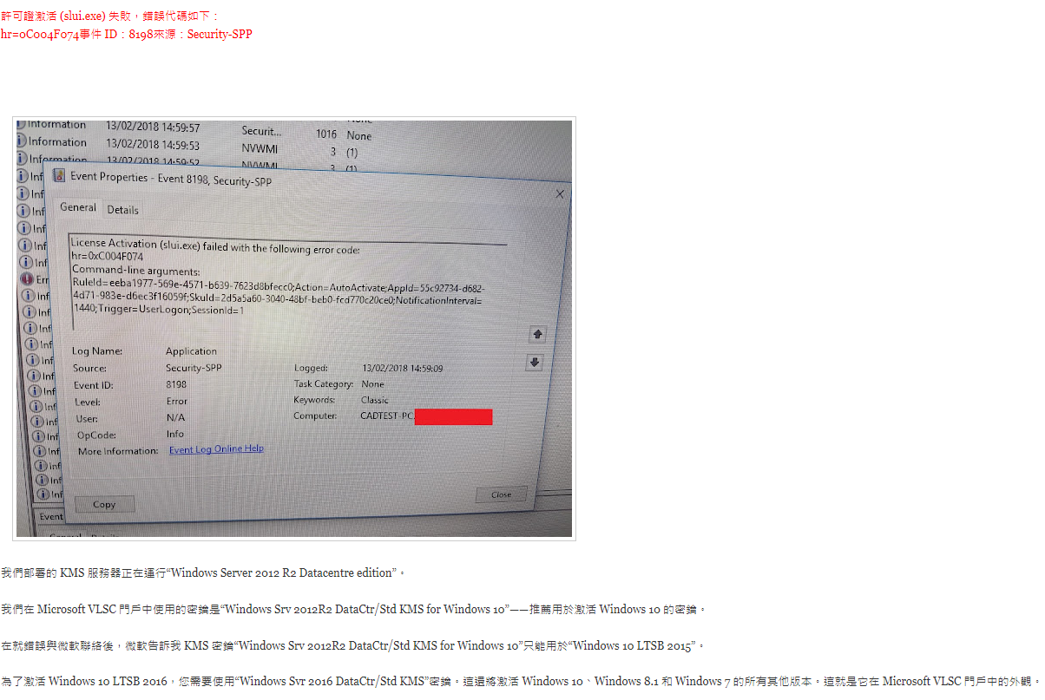

Slide 11
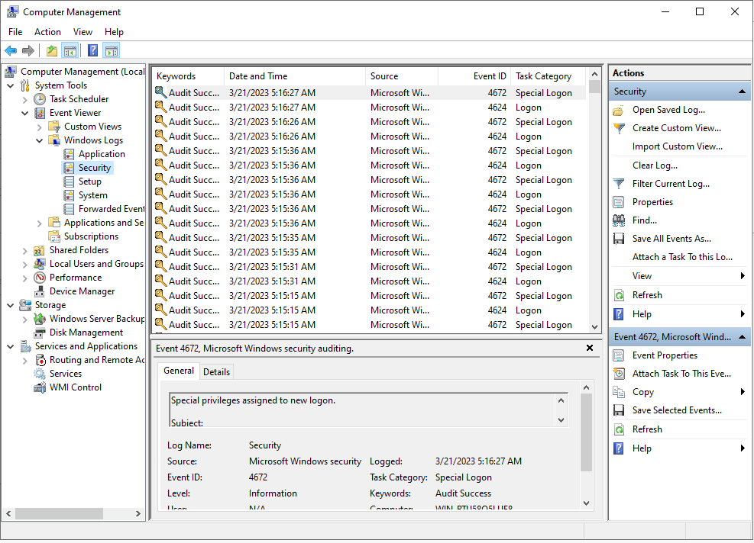

Slide 12
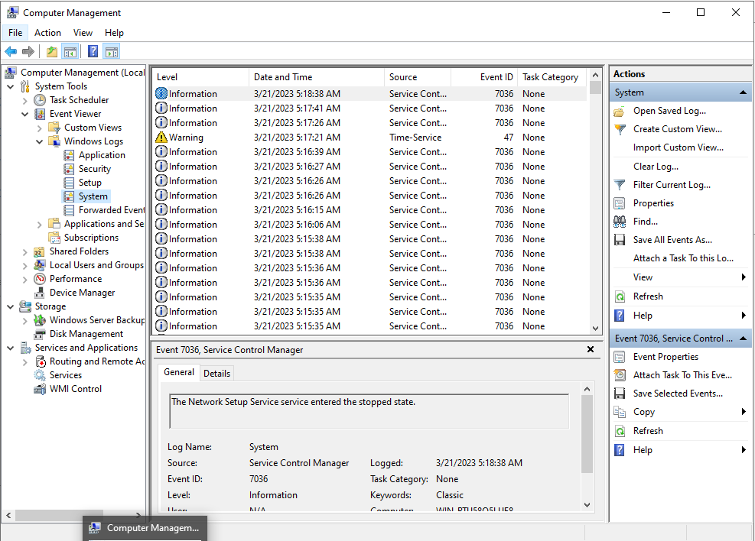

Slide 13
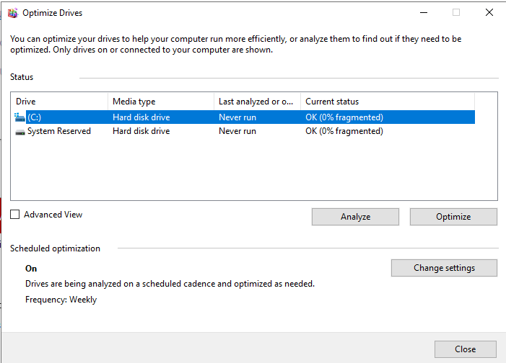
系統最佳化

Slide 14
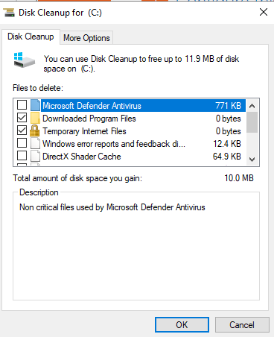
清垃圾

Slide 15
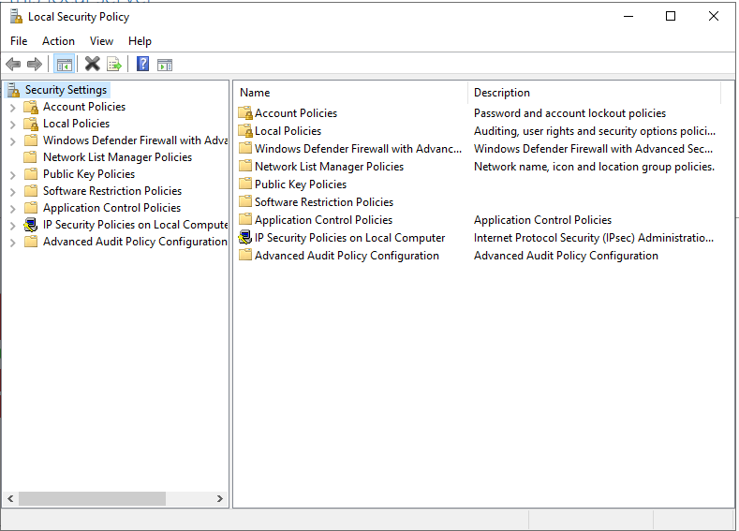
Local Security Policy設定安全性原則

Slide 16
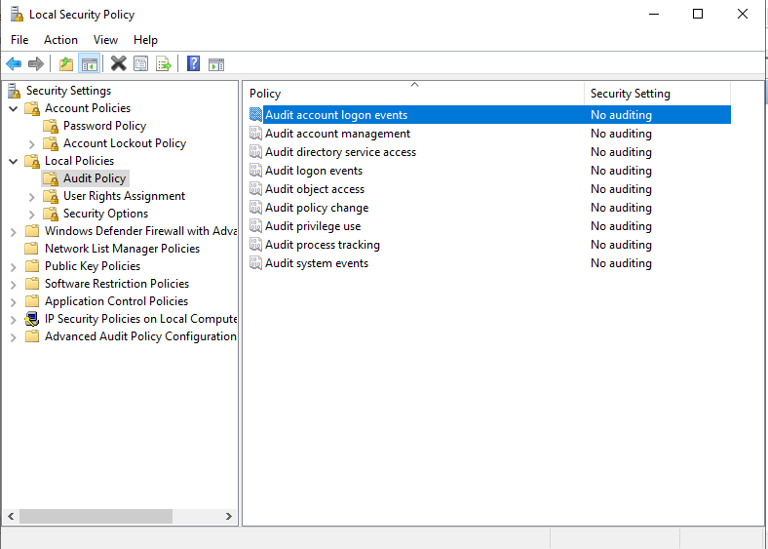

Slide 17
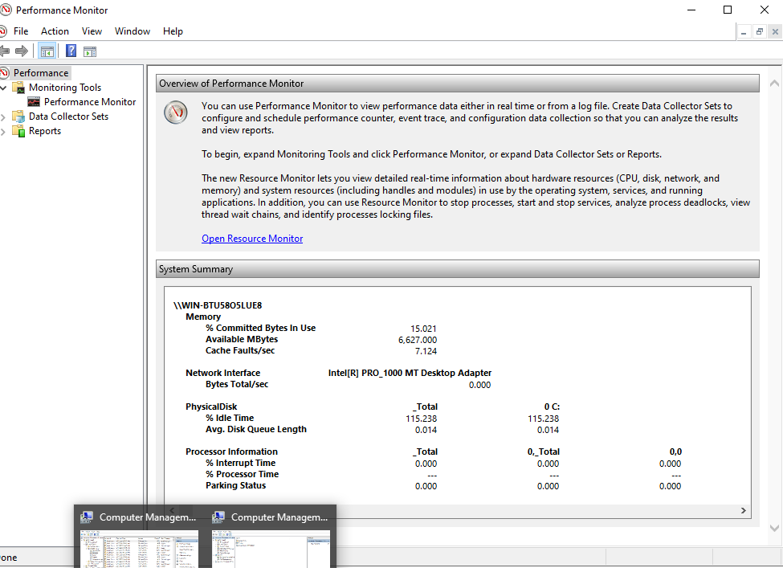
效能監視器

Slide 18
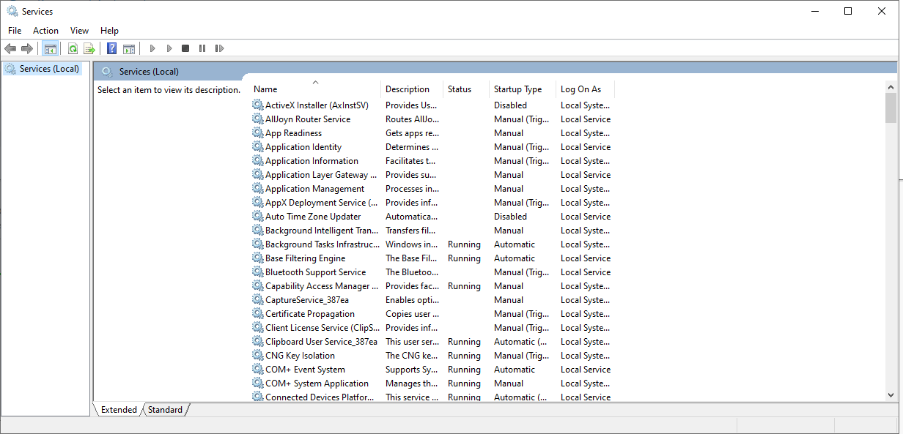
services服務

Slide 19
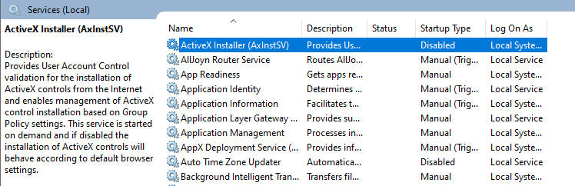
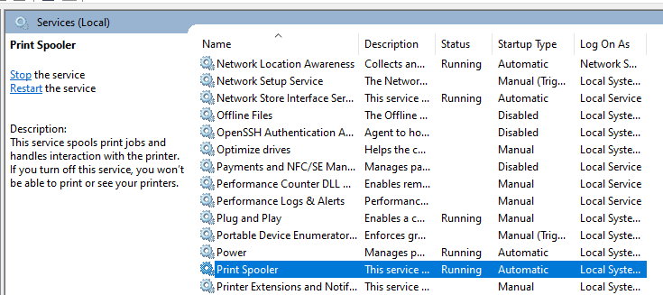
Print Spooler -印表機用的。 (無印表機可關閉)

Slide 20
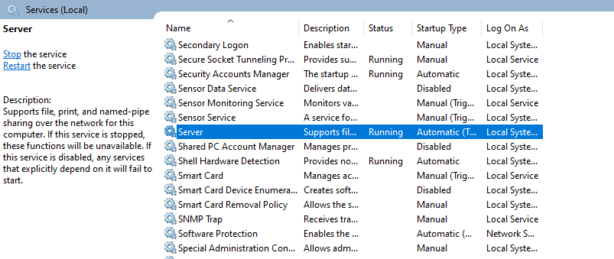

Slide 21
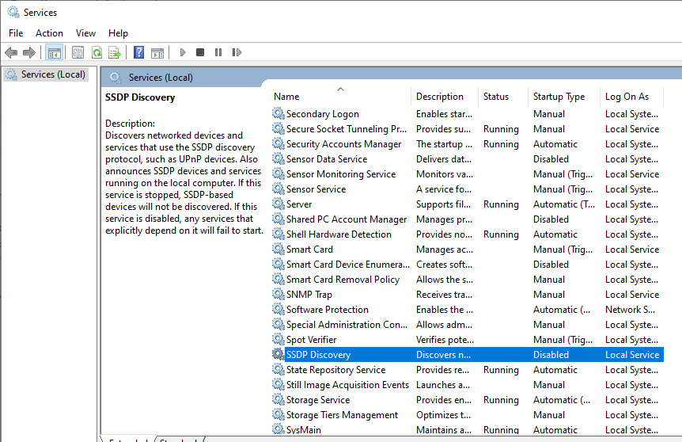
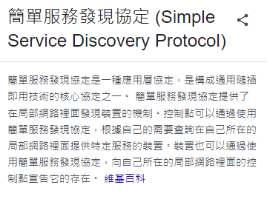

Slide 22
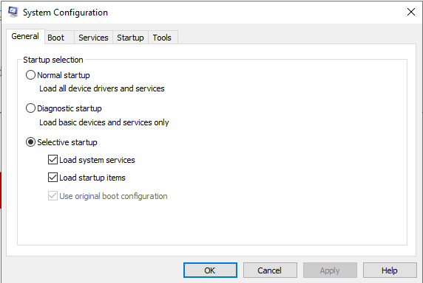
系統設定檔

Slide 23
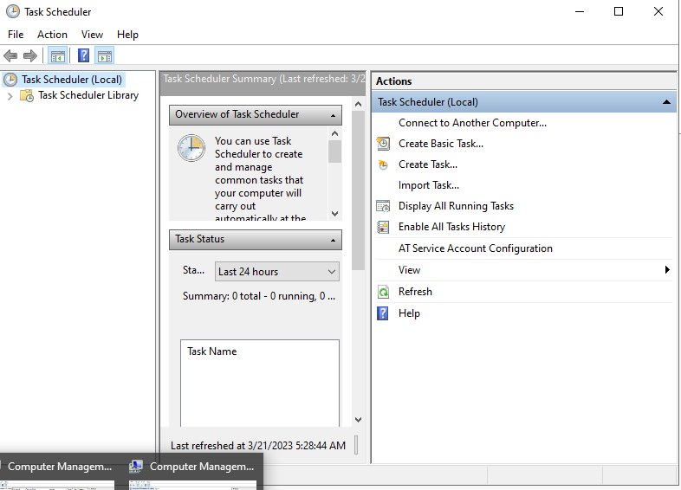
工作排程器

Slide 24
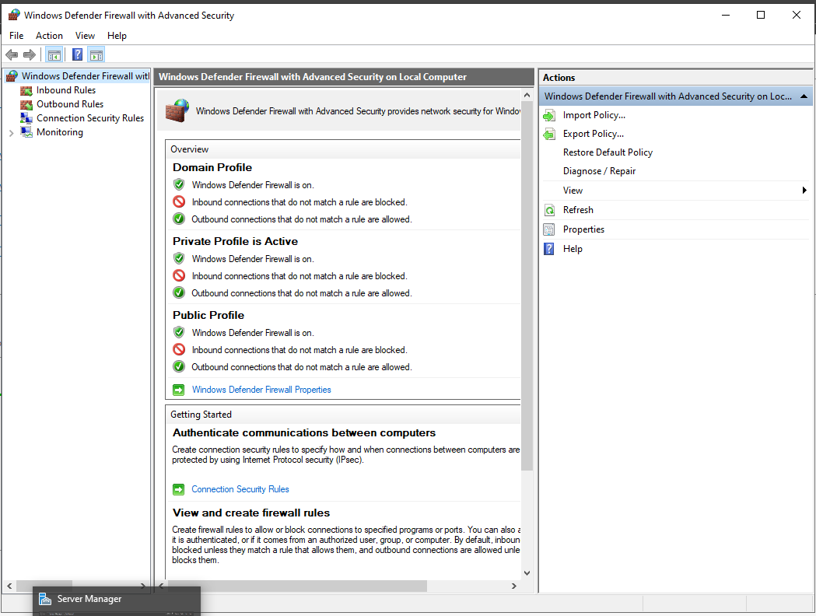
防火牆

Slide 25
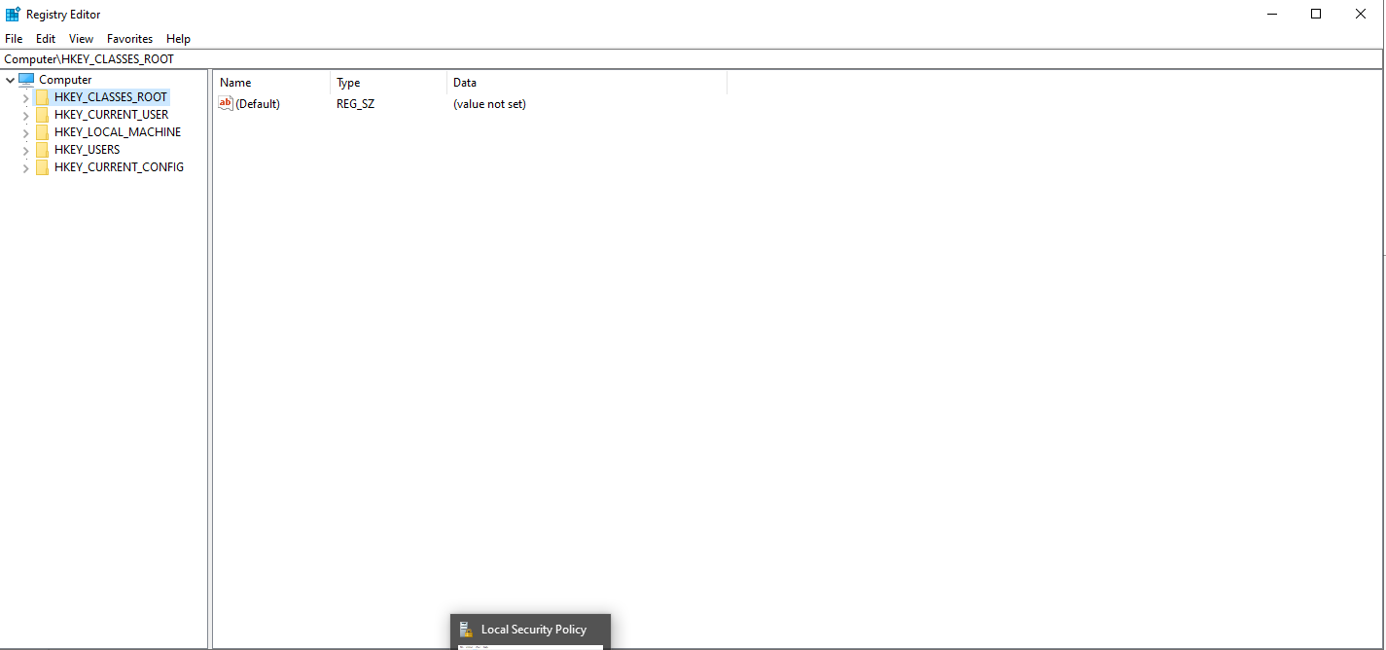

Slide 26
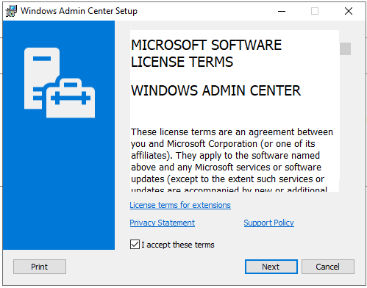
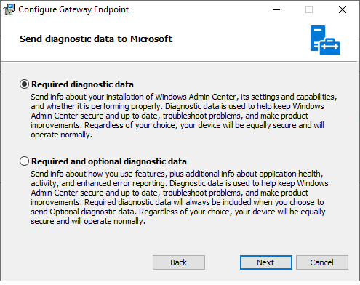

Slide 27
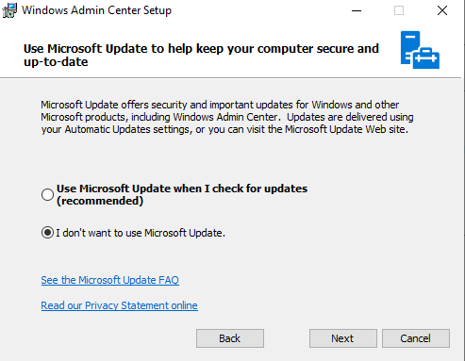
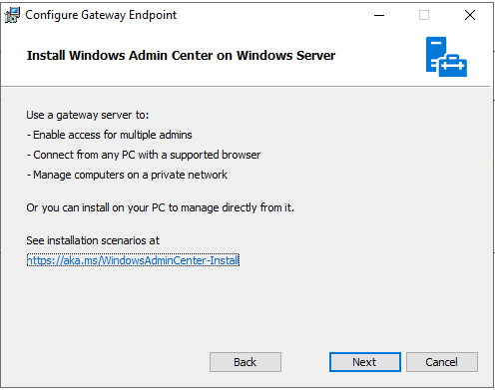

Slide 28
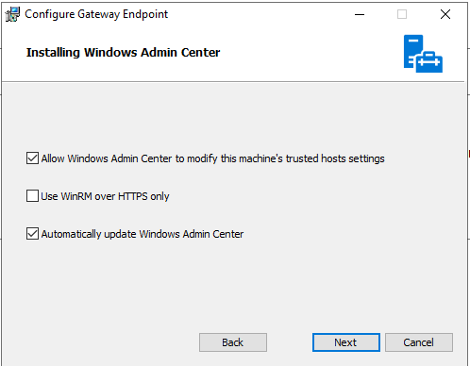
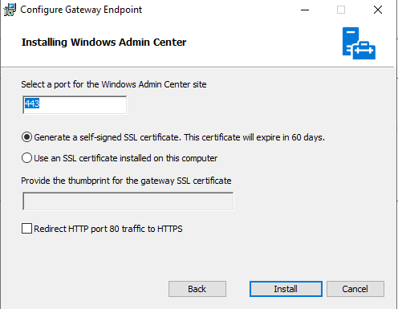

Slide 29
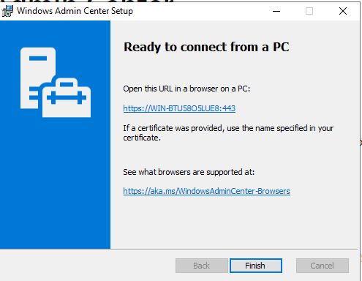

Slide 30
使用者與群組帳戶管理

Slide 31
實戰主題
使用者(USERS)|群組(GROUP)>>
建置1個使用者A
修改使用者A 的權限
建置1個群組(GROUP)

Slide 32
內建的使用者帳戶與群組
內建的本機群組帳戶
Administrators
Backup Operators
Guests
Network Configuration Operators
Remote Desktop Users
Users
……………………
內建使用者帳戶
Administrator
無法刪除。
建議將其改名
Guest
可更改名稱，但無法刪除。
預設為停用

Slide 33
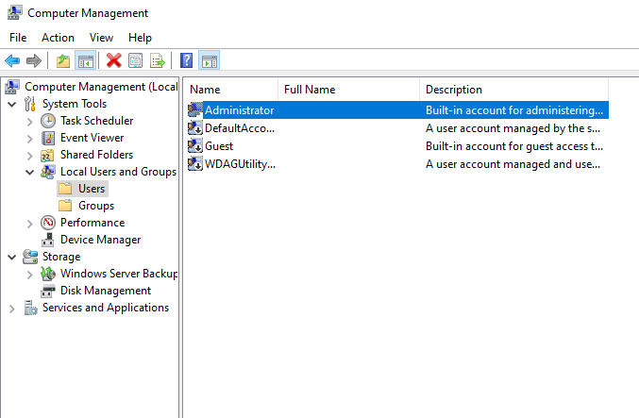

Slide 34
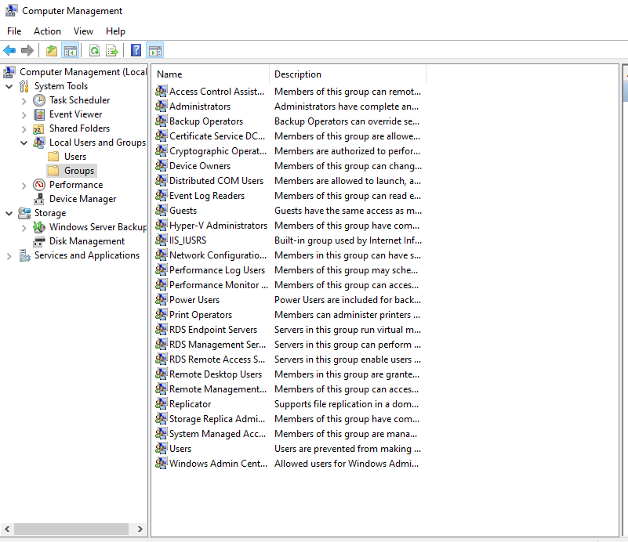

Slide 35
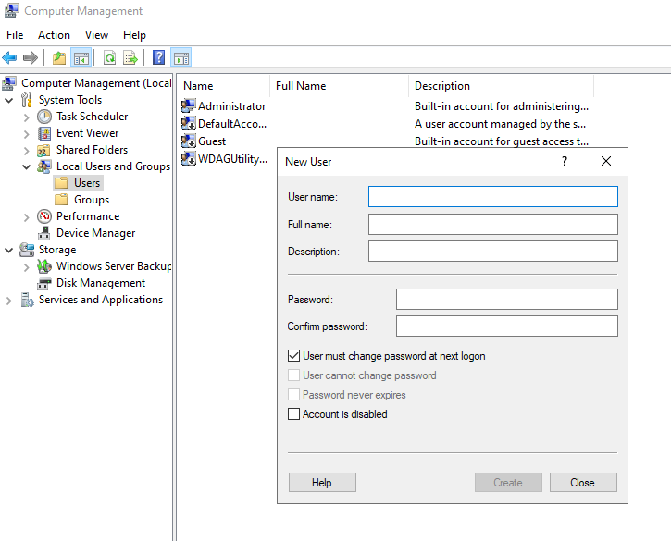
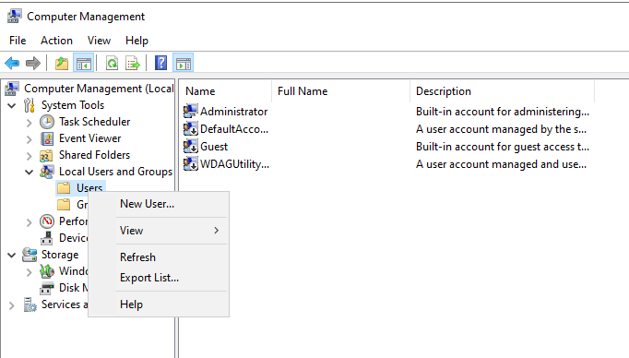
新增使用者

Slide 36
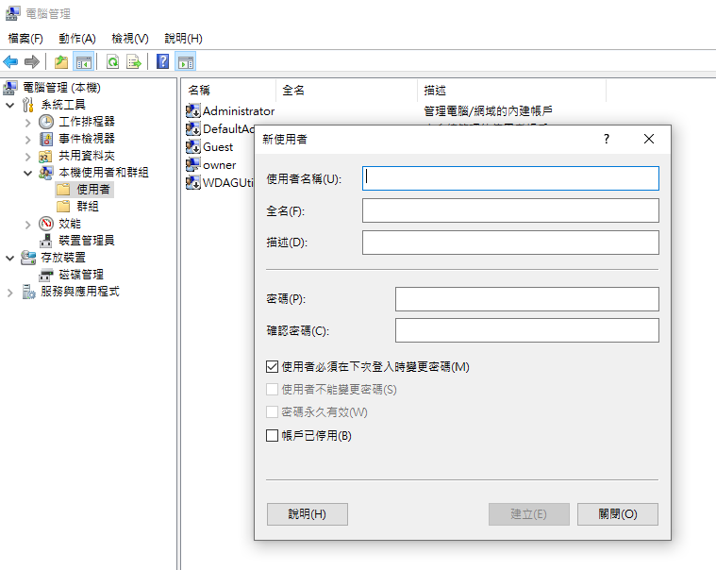
新增使用者(中文版)

Slide 37
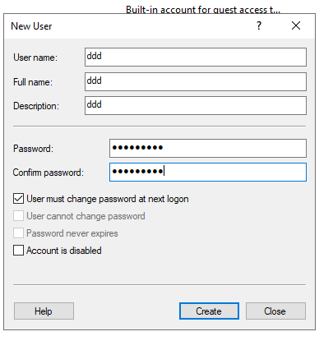
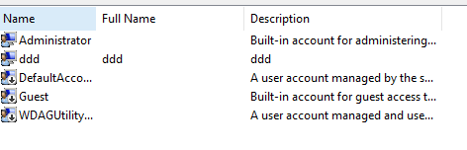
打名字跟建置密碼

Slide 38
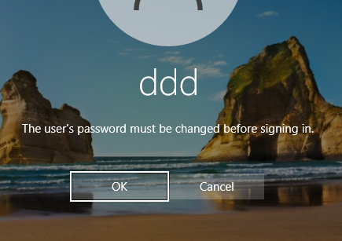
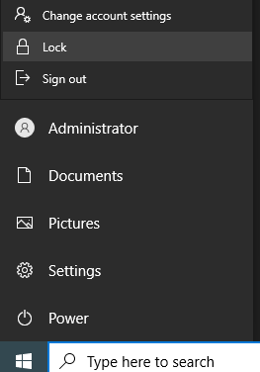
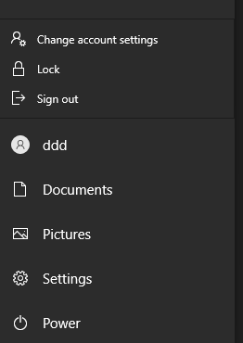
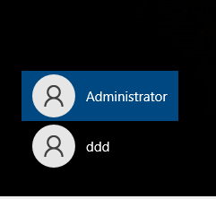
登出
要設新的密碼

Slide 39
群組原則(Group policy)
與安全設定

Slide 40
群組原則(Group Policy)
用途 : 可透過群組原則來控管使用者的工作環境
設定內容 =>
電腦設定
使用者設定
兩個類型的群組原則
本機電腦原則 => 適用於工作站模式 (本次測試使用)
網域群組原則(GPO) => 適用於網域模式
=> 可針對站台(site)、網域(domain)或組織單位(OU)來設定
處理要項 : 本機電腦原則與網域群組原則有衝突的話，以網域的設定優先

Slide 41
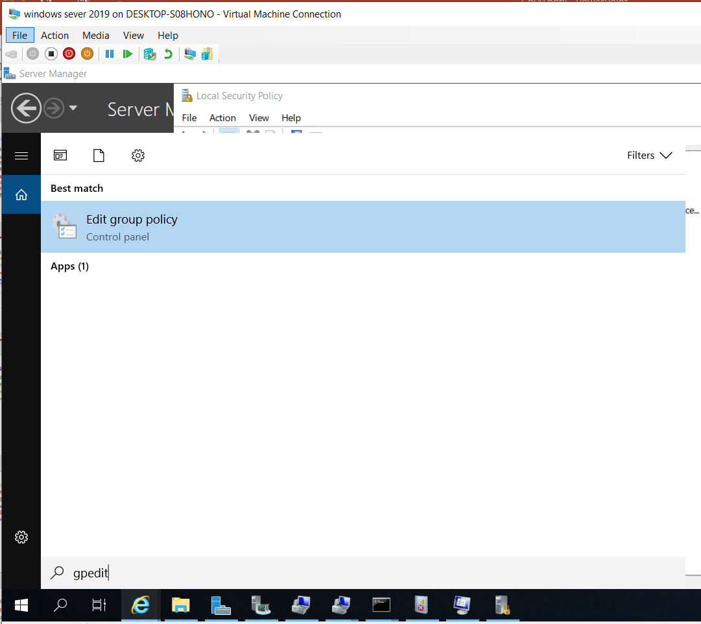
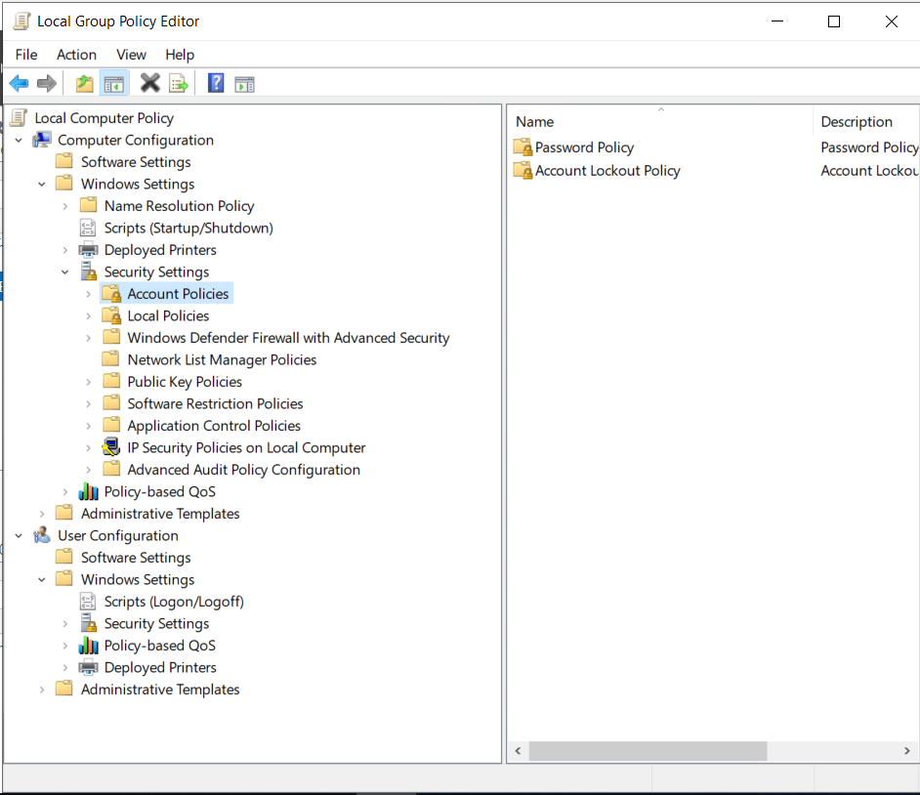
使用群組原則(Group Policy) => gpedit.exe
設定內容 => 電腦設定 使用者設定
電腦設定
開啟
使用者設定

Slide 42
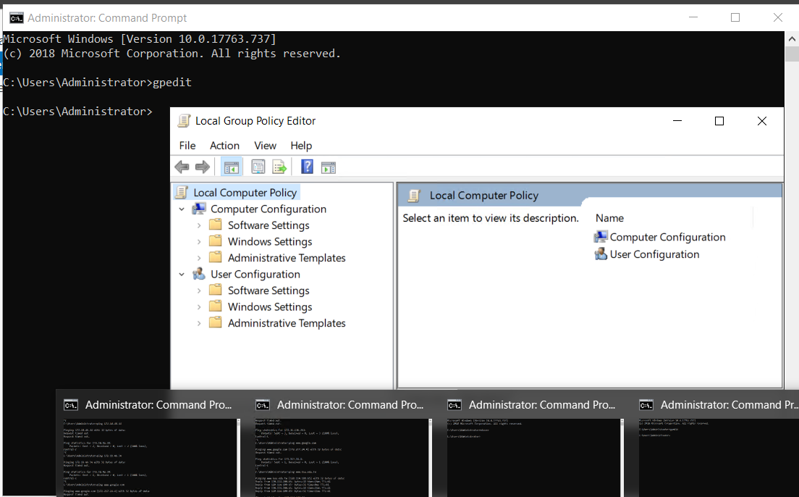
使用gpedit.exe

Slide 43
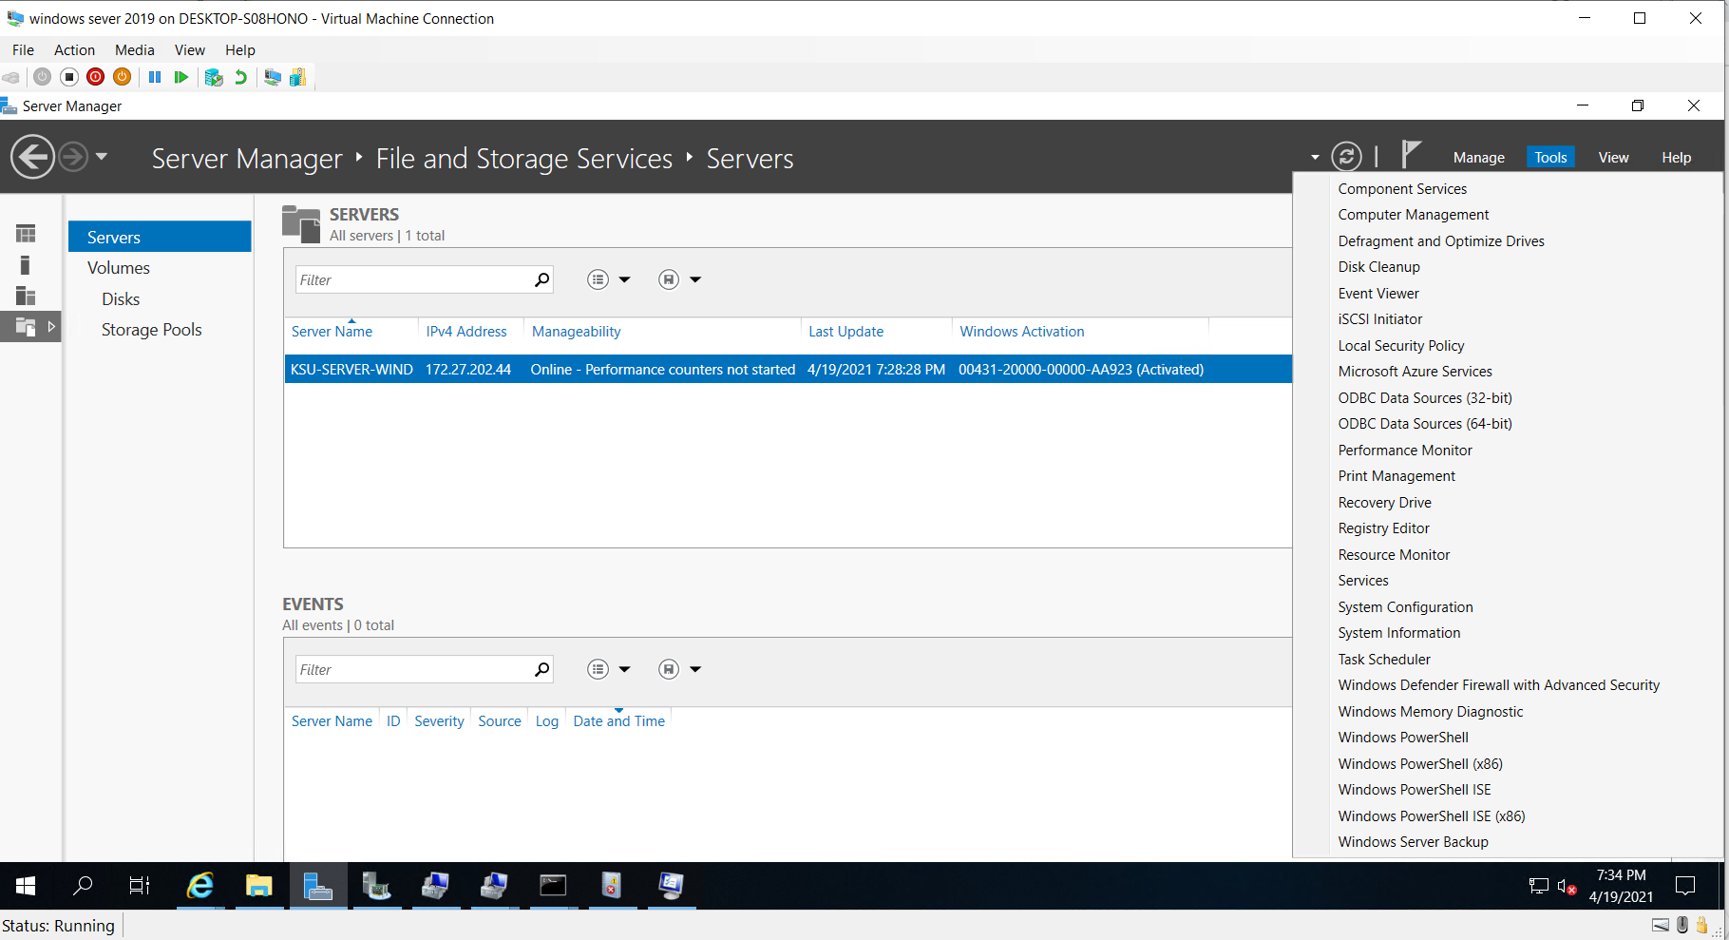
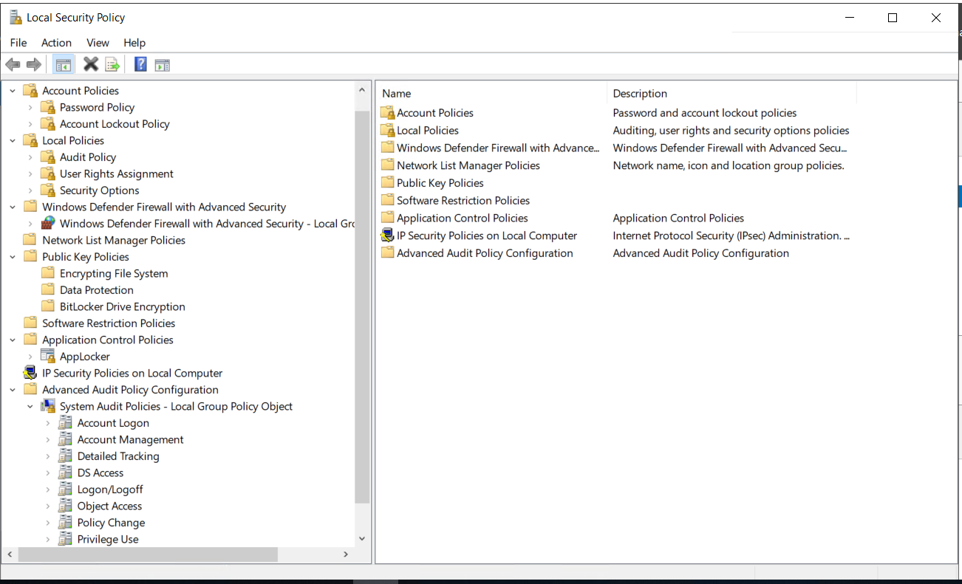
本機安全性原則 Local Security Policy
多種啟動方式
gpedit.msc =>本機電腦 原則=>安全性設定
系統管理工具=>本機安全性原則

Slide 44
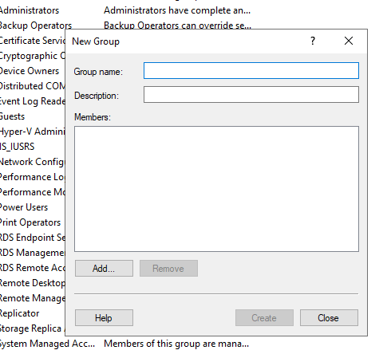
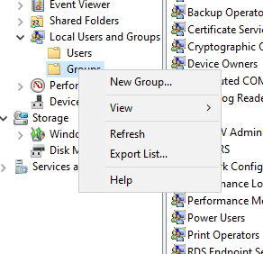
建立群組

Slide 45

建立群組(中文版)

Slide 46



Slide 47



Slide 48


加入群組使用者

Slide 49
Windows server
導師:龍大大
姓名:董宸維
學號:A100E111

Slide 50
Winodws server相關 管理工具

Slide 51

Server Manager 管理畫面

Slide 52

Server Manager/Tools 有許多管理工具

Slide 53
Server Manager 眾多Tools說明
component service
computer management

Slide 54

Server Manager =>Tools =>computer management

Slide 55

computer management/ Task Scheduler

Slide 56

computer management/event viewer

Slide 57

Server Manager =>Tools =>Performance Monitor

Slide 58

Server Manager =>Tools => component service

Slide 59



Slide 60



Slide 61



Slide 62



Slide 63



Slide 64



Slide 65



Slide 66



Slide 67



Slide 68


Slide 69



Slide 70



Slide 71



Slide 72



Slide 73



Slide 74



Slide 75



Slide 76



Slide 77



Slide 78



Slide 79



Slide 80



Slide 81



Slide 82



Slide 83



Slide 84



Slide 85



Slide 86



Slide 87



Slide 88



Slide 89



Slide 90



Slide 91



Slide 92



Slide 93



Slide 94



Slide 95



Slide 96



Slide 97



Slide 98



Slide 99



Slide 100



Slide 101



Slide 102
Windows Security

Slide 103

https://www.pcmag.com/news/microsoft-seriously-beefs-up-security-in-windows-server-2019
Using a Multi-Layered Security Approach
Windows Defender
Advanced Threat Protection (ATP)
Software-defined networking (SDN) firewall
in Windows Server 2019
Real-Time Protections =>
Kernel Control Flow Guard
System Guard Runtime Monitor
improved Device Guard policy updates

Slide 104

Windows Security

Slide 105

https://community.windows.com/en-us

Slide 106


Slide 107


Virus & threat protection

Slide 108

Device security

Slide 109

App & browser control

Slide 110


Slide 111


Device protection in Windows Security
https://support.microsoft.com/en-us/windows/device-protection-in-windows-security-afa11526-de57-b1c5-599f-3a4c6a61c5e2#memoryintegrity

Slide 112
Turn Microsoft Defender Firewall on or off.

Slide 113

Microsoft 安全掃描工具
https://docs.microsoft.com/zh-tw/windows/security/threat-protection/intelligence/safety-scanner-download

Slide 114
IIS架設
導師:龍大大
姓名:董宸維
學號:A100E111

Slide 115
IIS伺服器建置

Slide 116

使用server manager安裝IIS伺服器

Slide 117


Slide 118


Slide 119


Slide 120


Slide 121

Http標準認證: Basic vs Digest

Slide 122


Slide 123

看好就安裝

Slide 124

安裝完成

Slide 125

伺服器建好會有IIS

Slide 126

伺服器網址

Slide 127
IIS server目錄架構

Slide 128

所興建的東西在C:\inetpub

Slide 129

很重要

Slide 130

C:\inetpub\logs\LogFiles\W3SVC1 看有誰登入

Slide 131

要使用Hyper Text Markup Language file

Slide 132

興建程式區

Slide 133

錯誤訊息

